Slide 1
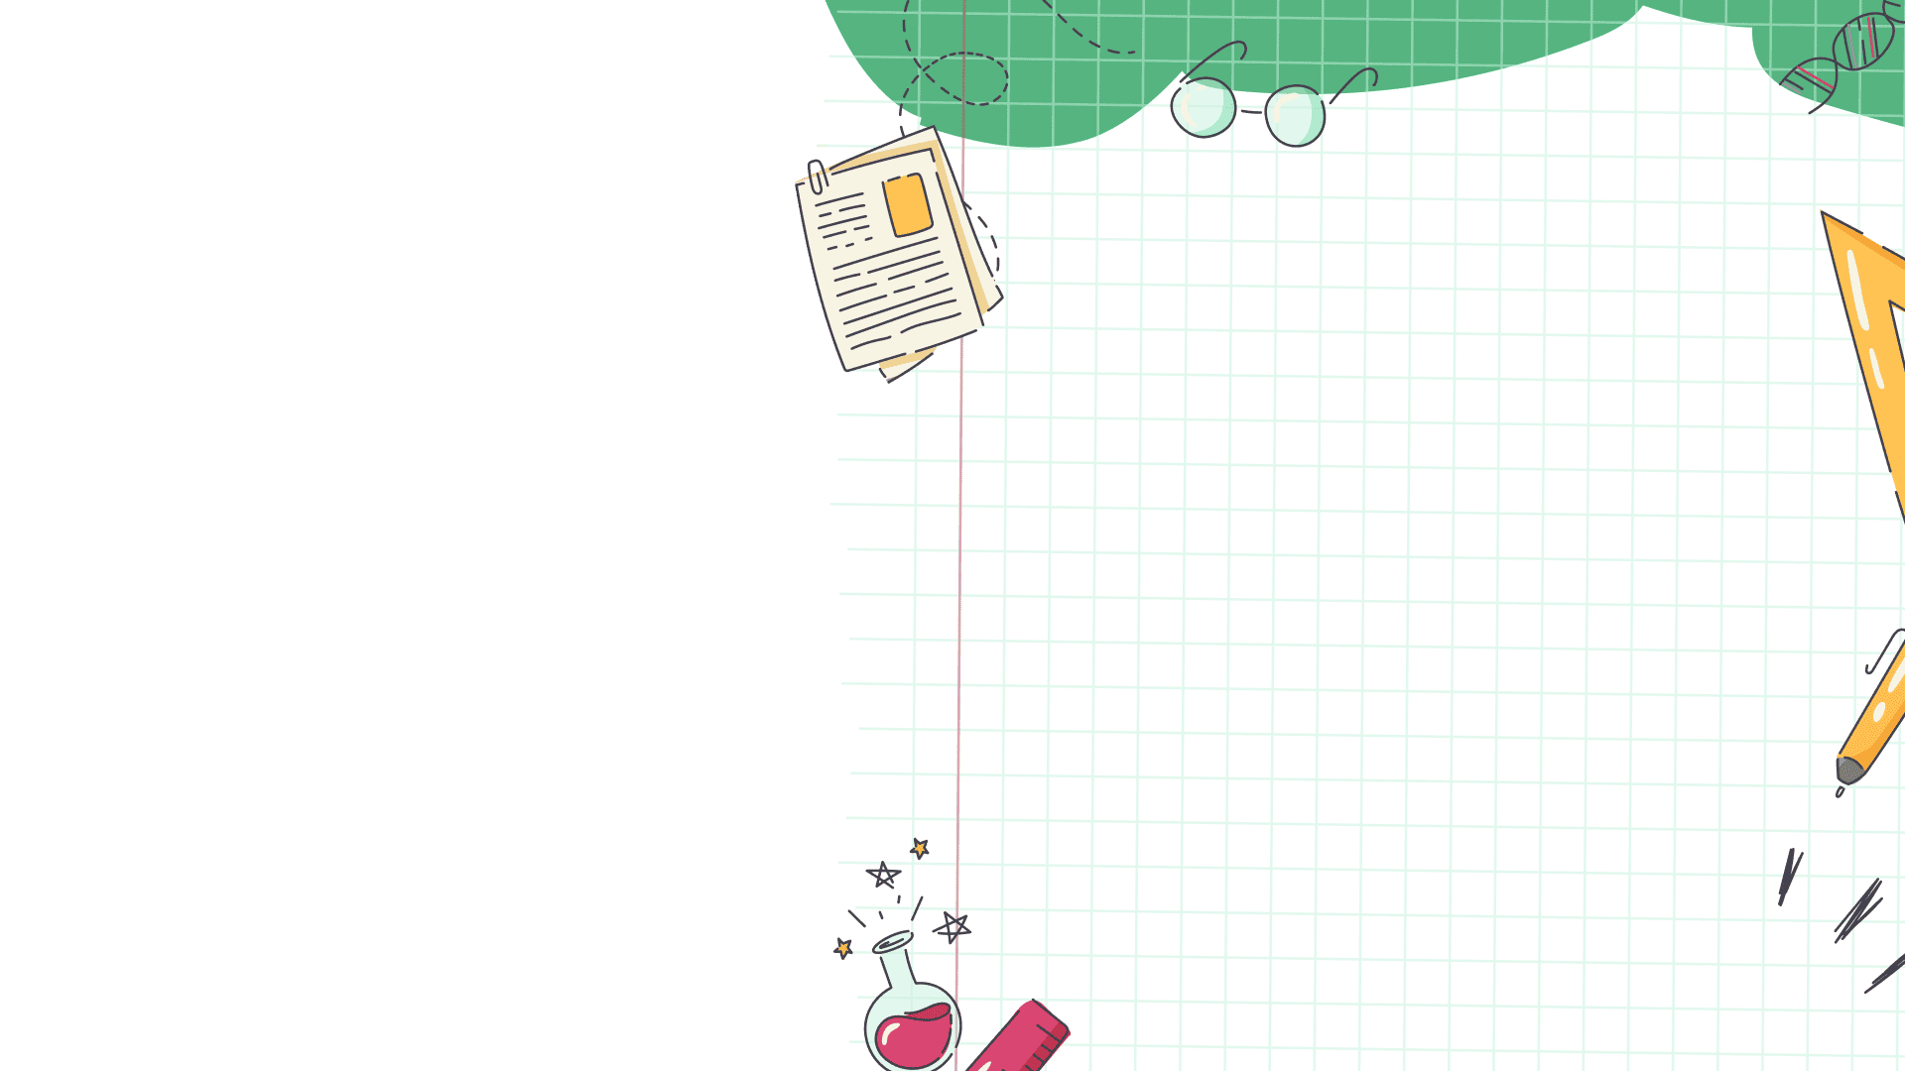
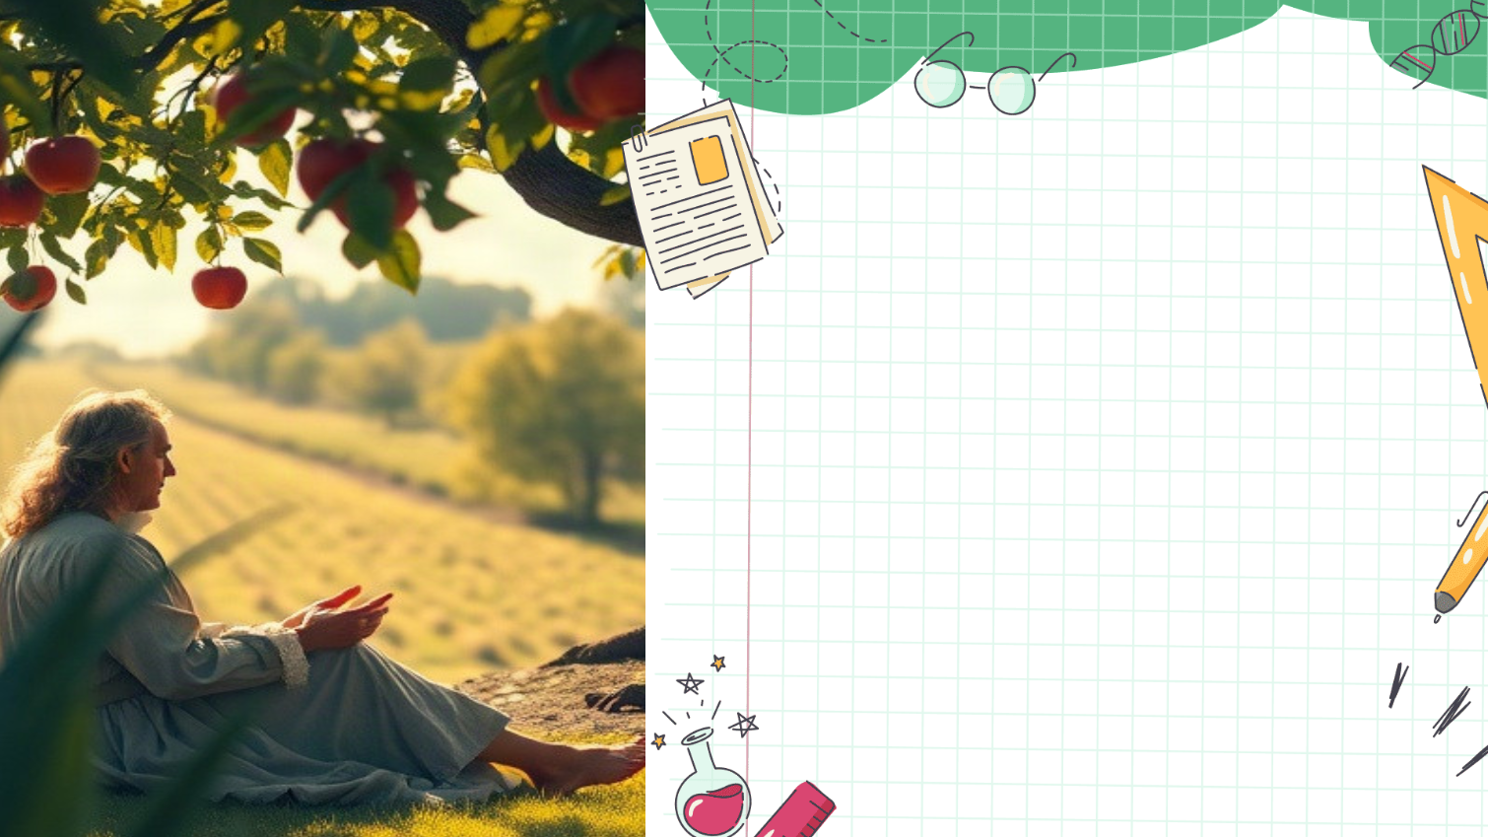
Закон всемирного тяготения:
как Ньютон «упал» на яблоко
Автор презентации: Presentacium.ru

Slide 2
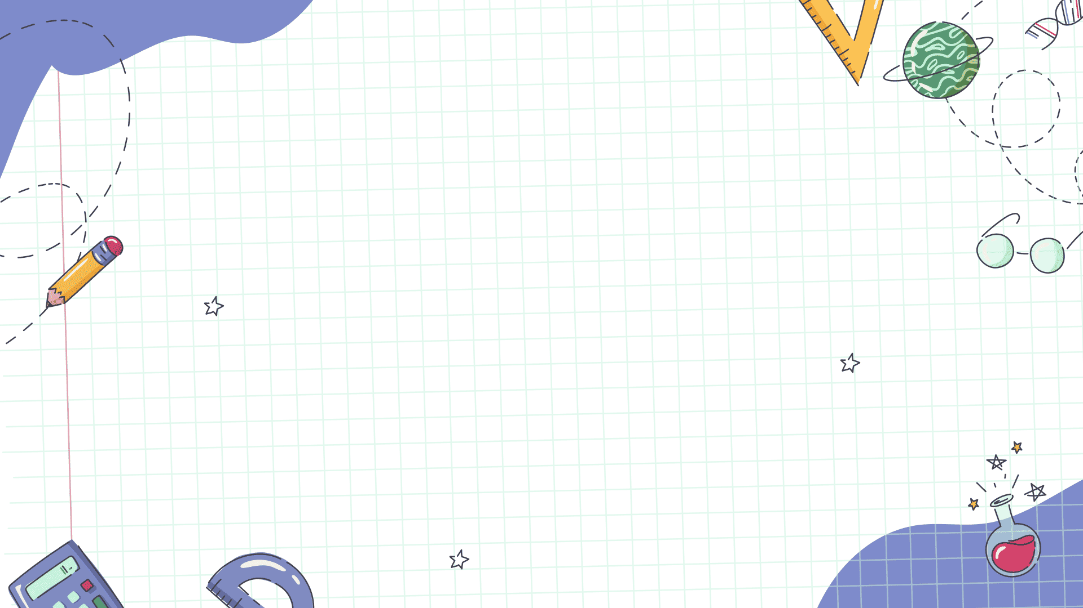
Введение
В презентации мы рассмотрим историю открытия закона всемирного тяготения, включая легенду об яблоке. Также обсудим, как идеи гравитации развивались до Ньютона и как они были сформулированы им. Мы изучим основные постулаты закона, примеры его действия, влияние на астрономию и экспериментальные подтверждения.

Slide 3
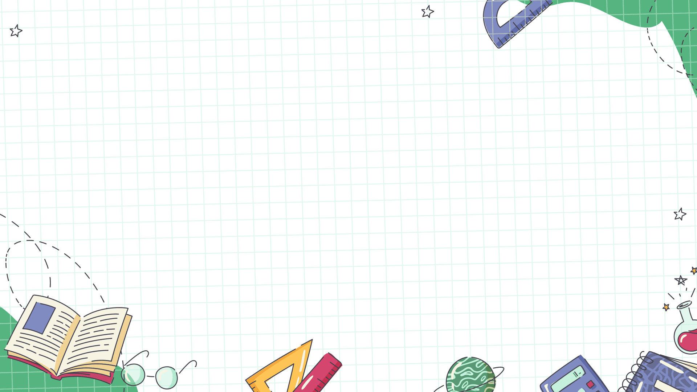
Предыстория открытия
1
2
3
В конце XVI — начале XVII века европейские ученые начали активно изучать движение небесных тел.
Иоганн Кеплер, проанализировав данные, полученные Тихо Браге, сформулировал три закона планетного движения, которые не объясняли причинно-следственные связи, но позволили Исааку Ньютону сделать следующий шаг.
В 1666 году, в разгар эпидемии чумы, Ньютон приступил к разработке теории, которая позже привела к формулировке закона всемирного тяготения.

Slide 4
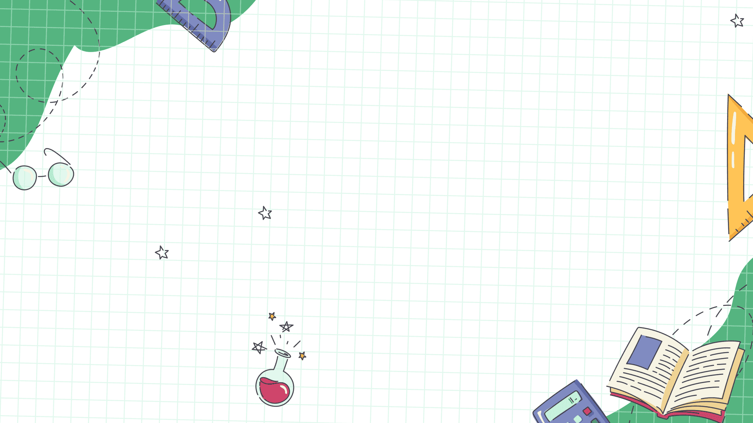
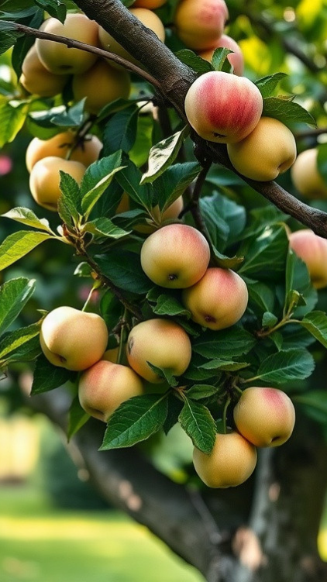
Легенда об яблоке
В одном из садов поместья Вулсторп, где проживал будущий учёный, росло большое дерево яблони.
Согласно легенде, 20 марта 1666 года, когда молодой Исаак Ньютон отдыхал под деревом, на его глазах с ветки упало яблоко.
Этот случай заставил его задуматься о движении тел и силе притяжения, что привело к открытию закона всемирного тяготения. С этого момента Ньютон начал размышлять о том, как действует сила, заставляющая яблоко падать вертикально вниз, а не вбок или вверх.

Slide 5
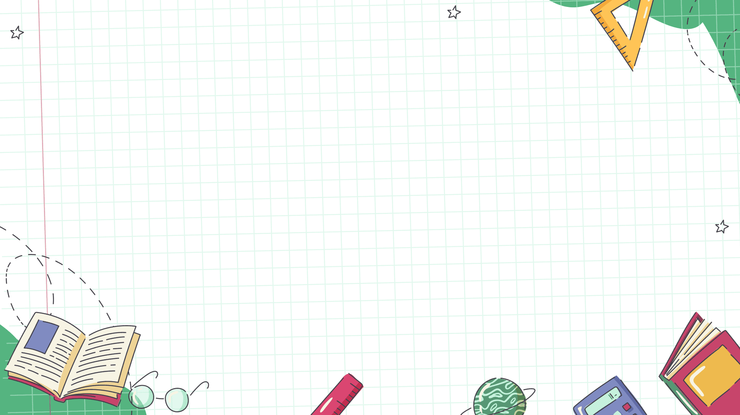
Основные постулаты закона
1
2
Согласно закону всемирного тяготения, каждое тело во Вселенной притягивает другое с силой, прямо пропорциональной произведению их масс и обратно пропорциональной квадрату расстояния между центрами их масс.
Исаак Ньютон в 1666 году вывел формулу F = G * (m1 * m2) / r^2, где F — сила притяжения, m1 и m2 — массы тел, r — расстояние между ними, а G — гравитационная постоянная, значение которой равно примерно 6,674 * 10^-11 м^3 * кг^-1 * с^-2. Этот закон объясняет, почему Луна вращается вокруг Земли, а планеты — вокруг Солнца.

Slide 6

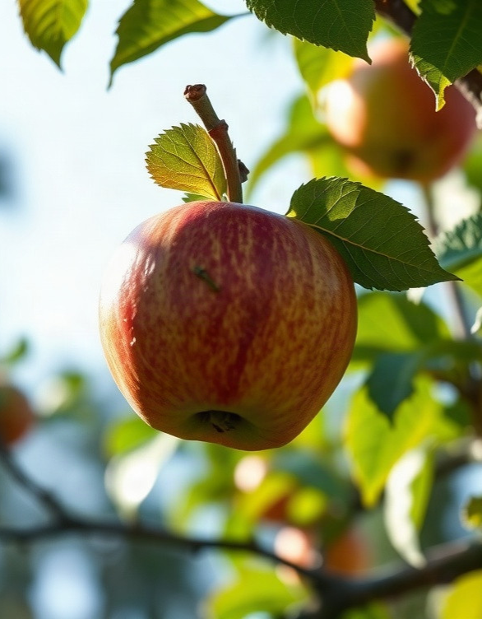
Примеры действия закона
Согласно закону всемирного тяготения, сила притяжения между Землёй и Луной составляет примерно 1,98×10²⁰ ньютонов, что обеспечивает стабильность их взаимодействия в космическом пространстве.
На примере яблока, падающего с дерева, можно увидеть действие этого закона в повседневной жизни: ускорение свободного падения на поверхности Земли равно примерно 9,8 м/с². Известно, что притяжение Земли влияет и на траекторию искусственных спутников, например, высота орбиты Международной космической станции поддерживается на уровне около 400 километров над поверхностью планеты.

Slide 7
Влияние закона на астрономию
Закон всемирного тяготения, сформулированный Ньютоном в 1687 году, стал фундаментом для развития астрономии. Благодаря этому закону стало возможным объяснение движения планет и их спутников в Солнечной системе с точностью до 99,9%, что подтверждается многочисленными наблюдениями и расчётами.
Сегодня, благодаря этому закону, мы можем с высокой точностью предсказывать астрономические явления, такие как затмения и кометы, опираясь на сложные математические модели и расчёты.

Slide 8

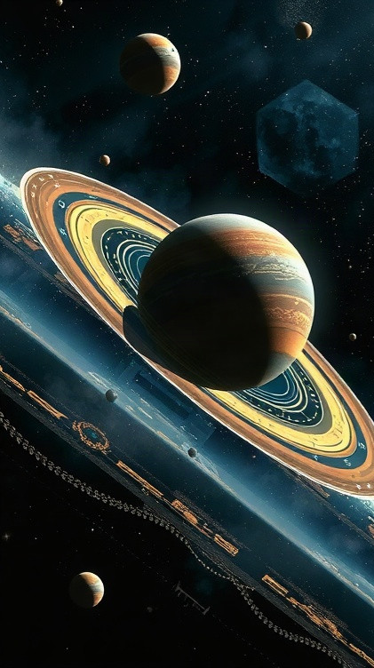
Экспериментальные подтверждения
В ходе эксперимента Кавенденша в 1798 году был измерен гравитационный коэффициент, который составил примерно 6,674 × 10⁻¹¹ м³ × кг⁻¹ × с⁻². Полученные данные подтвердили существование всемирного тяготения, которое действует между любыми двумя объектами во Вселенной.
Позднее многочисленные эксперименты, включая измерения силы притяжения между различными телами, также подтвердили справедливость закона Ньютона, что позволило учёным использовать его в разнообразных расчётах и прогнозах.

Slide 9
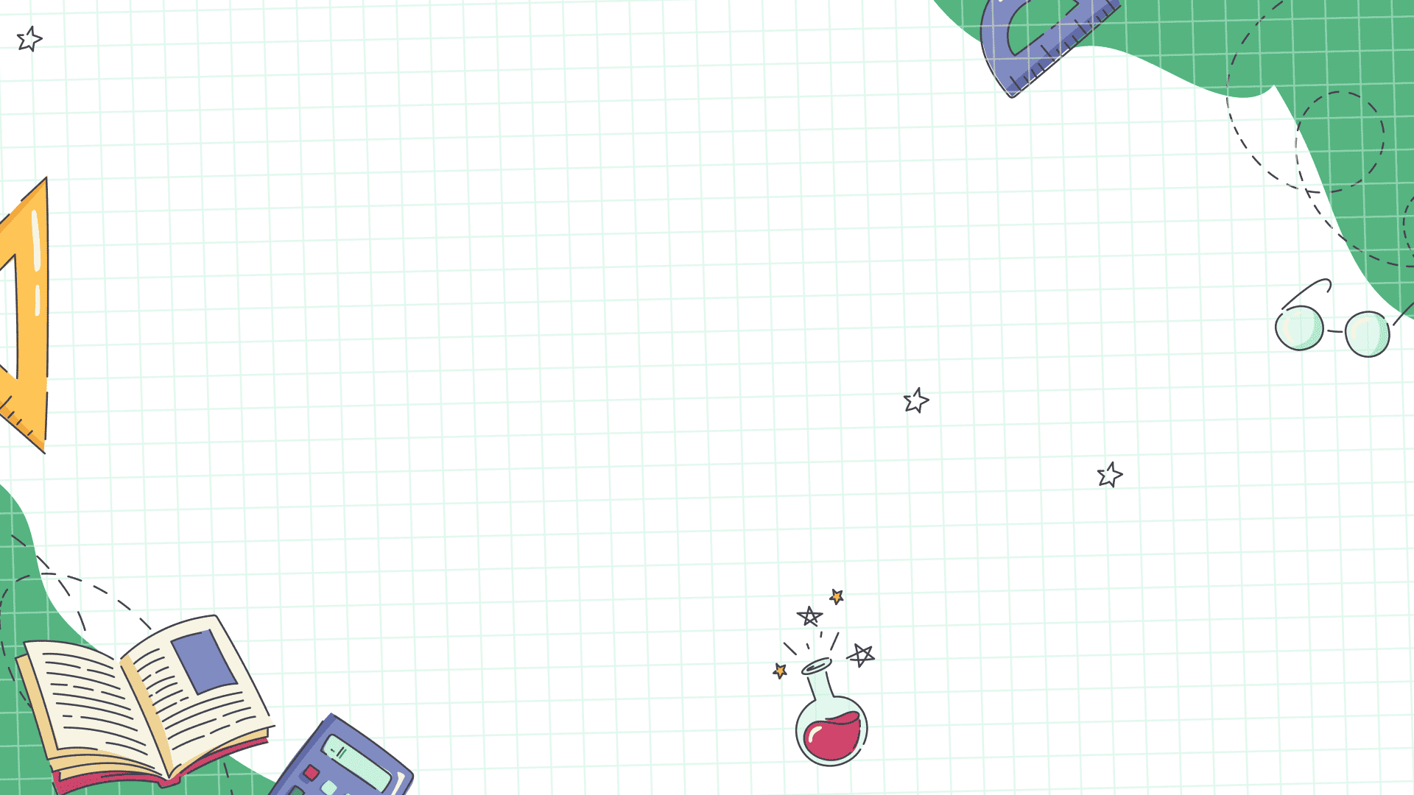
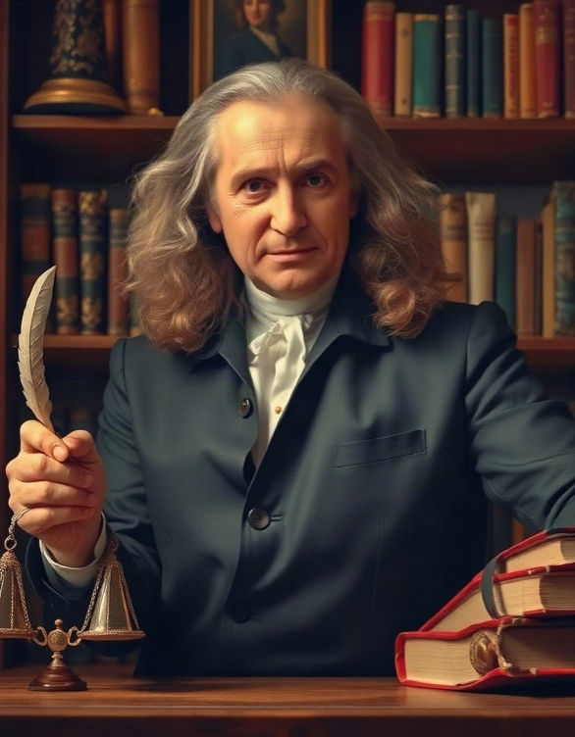
Формула закона всемирного тяготения
Формула закона всемирного тяготения выглядит следующим образом: F = G * (m1 * m2) / r^2, где F — сила тяготения между двумя объектами, m1 и m2 — массы этих объектов, r — расстояние между центрами их масс, а G — гравитационная постоянная, равная приблизительно 6,674 * 10^-11 м^3 * кг^-1 * с^-2. Этот закон был сформулирован Исааком Ньютоном, который открыл его после длительных наблюдений и размышлений.
Закон всемирного тяготения позволяет количественно оценить силу притяжения между любыми объектами во Вселенной.

Slide 10
Применение закона в технике
Закон всемирного тяготения, сформулированный Ньютоном, позволяет точно рассчитывать движение планет и спутников в Солнечной системе.
Например, период обращения Луны вокруг Земли составляет примерно 27,3 дня, что было предсказано с учётом гравитационного взаимодействия между Землёй и Луной. Этот закон также применяется в космонавтике для расчёта траекторий космических аппаратов, что обеспечивает успешное выполнение межпланетных миссий.

Slide 11
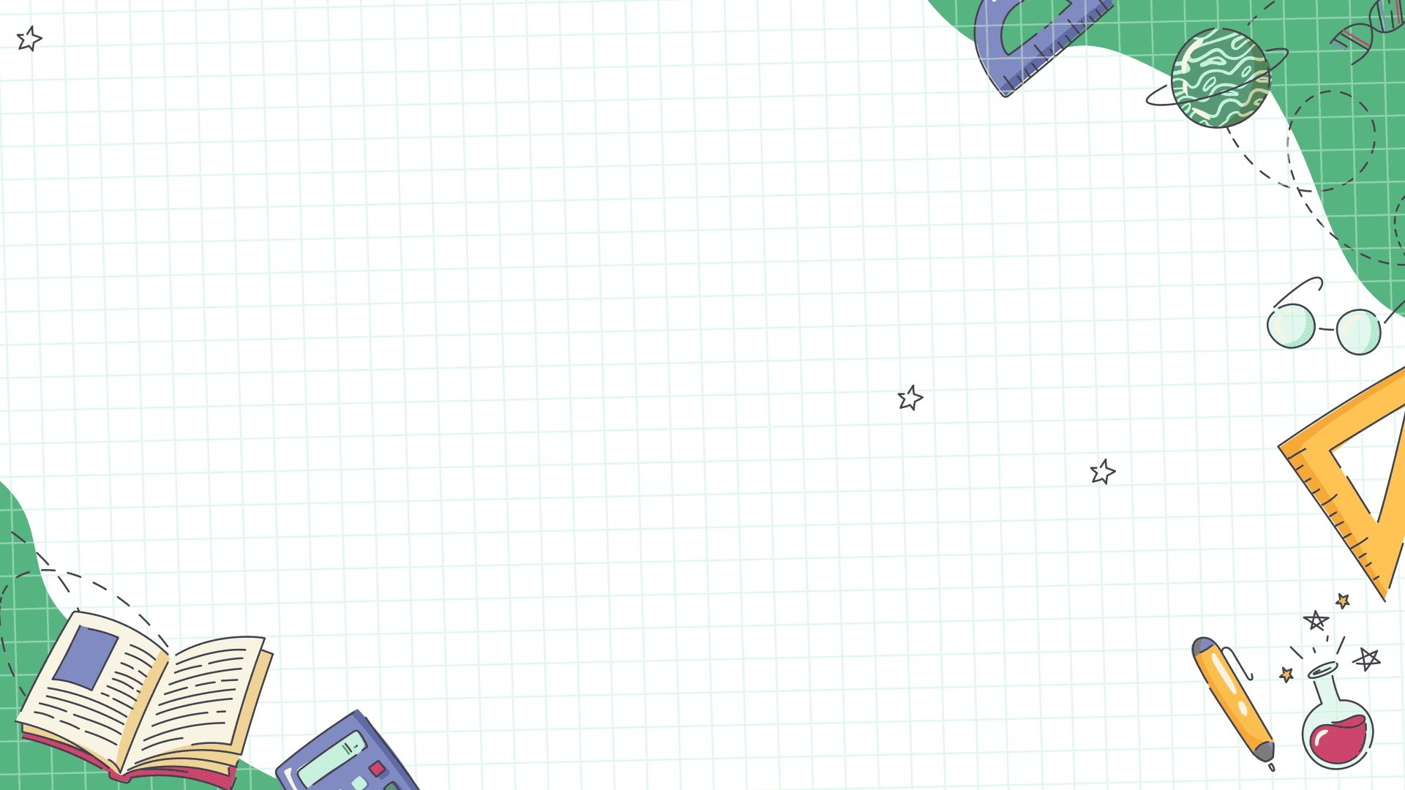
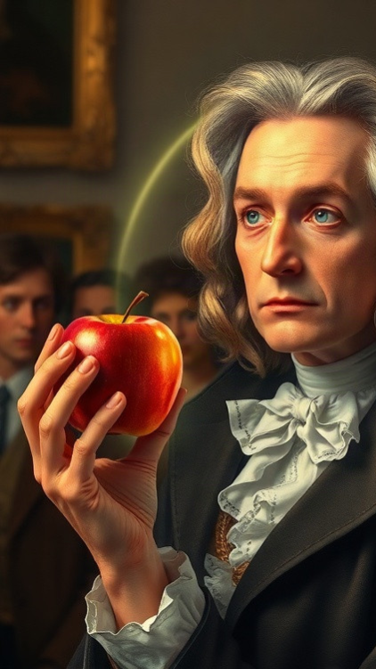
Значение закона для науки
Закон всемирного тяготения, сформулированный Исааком Ньютоном в 1687 году, стал основополагающим принципом классической физики.
Он позволил объяснить движение планет и спутников в Солнечной системе с точностью до 99,9%, что подтвердило правильность теории и её значимость для астрономии.
Благодаря этому закону учёные получили возможность предсказывать траектории космических объектов, что стало важным шагом в развитии космонавтики и изучении Вселенной.

Slide 12
Современные исследования гравитации
1
2
Современные исследования гравитации включают анализ данных, собранных космическими аппаратами, такими как «Кассини» и «Хаббл».
Эти миссии предоставили более 1 миллион снимков и терабайт данных, позволив учёным уточнить параметры гравитационного поля планет и спутников с точностью до миллиардных долей. Благодаря этим данным, учёные смогли более точно определить влияние гравитации на орбиты астероидов и комет, предсказывая их движение с высокой степенью вероятности.

Slide 13
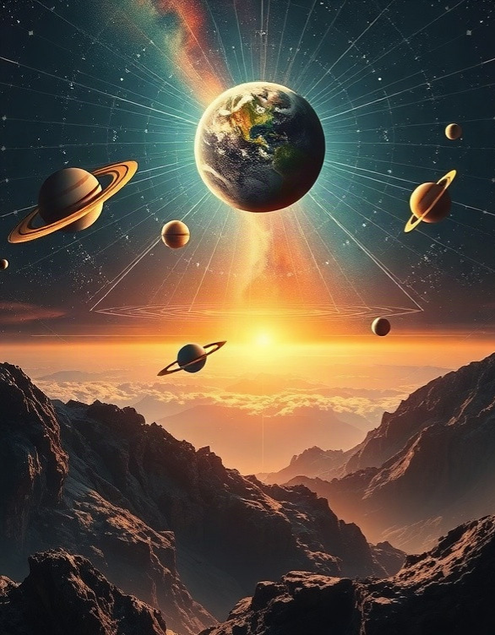
Наследие закона всемирного тяготения
Диаграмма показывает масштаб влияния закона всемирного тяготения Ньютона. Указаны параметры: количество спутников у планет, астрономических открытий, теорий гравитации, применений закона в инженерии и другие — все они измеряются в единицах соответствующего контекста.
Это подчёркивает фундаментальность и многогранность применения закона в науке и технике.

Slide 14

Спасибо за внимание!
Спасибо за внимание. В этой презентации мы рассмотрели историю открытия закона всемирного тяготения, его основные постулаты и примеры действия. Мы также обсудили влияние этого закона на астрономию и его применение в современной науке и технике.

